Slide 1
АО «Нева Энергия» Особенности реализации Концессионных Соглашений и инвестиционных программ в сфере теплоснабжения в Ленинградской области на примере Бокситогорского района
Докладчик – заместитель директора АО «Нева Энергия»
Дученко Роман Владимирович

Slide 2
Концессионные соглашения на сегодняшний день являются единственно правильным вариантом развития систем теплоснабжения населенных пунктов на основе частных инвестиций.
Проблемой договоров аренды является размытая, а иногда и сложно устанавливаемая граница между текущим и капитальным ремонтом. В связи с чем возникают разногласия между собственником объектов теплоснабжения, который за свой счет должен проводить капитальный ремонт или уменьшать арендную плату и эксплуатирующей организацией. Так же при таких отношениях достаточно сложно проводить работы по реконструкции, модернизации и техническому перевооружению оборудования.
В этом случае лучшим решением являются Концессионные соглашения и Инвестиционные программы.

Slide 3
ФЗ № 115 от 21.07.2005 года «О концессионных соглашениях», устанавливает правила работы сторон по КС. Статья 1. Цели и предмет регулирования настоящего Федерального закона
Целями настоящего Федерального закона являются привлечение инвестиций в экономику Российской Федерации, обеспечение эффективного использования имущества, находящегося в государственной или муниципальной собственности, на условиях концессионных соглашений и повышение качества товаров, работ, услуг, предоставляемых потребителям.
2. Настоящий Федеральный закон регулирует отношения, возникающие в связи с подготовкой, заключением, исполнением, изменением и прекращением концессионных соглашений, устанавливает гарантии прав и законных интересов сторон концессионного соглашения.

Slide 4
Основными преимуществами Концессионных соглашений являются четко сформулированные мероприятия, которые необходимо будет выполнить для улучшения работы системы теплоснабжения, четкие сроки и конечная сумма за которые эти мероприятия должны быть выполнены.
Также основным условием заключения Концессионного соглашения является расчет долгосрочных параметров регулирования, фактически это экономически обоснованный тариф, рассчитанный на каждый год, по которому теплоснабжающая компания будет работать до конца срока действия соглашения.
В Концессионном соглашении четко прописываются эффекты, которые должны быть достигнуты при реализации мероприятий.
Несомненно, что такая четкая и понятная сторонам модель работы является большим преимуществом перед договорами аренды.

Slide 5
Однако существуют и проблемы при реализации таких договоров на практике.
Основная из которых, это сроки заключения Концессионных соглашений. Этапы заключения прописаны в действующем законодательстве РФ и составляют при условии соблюдения всех процессуальных норм и сроков 9 месяцев.
На практике согласование условий Концессионных соглашений и долгосрочных параметров регулирования может длиться несколько лет. В течение этого периода всегда происходят изменения фундаментальных параметров экономики (ключевая ставка, индекс потребительских цен, инфляция, цена на топливо и материалы) также могут меняться законы и подзаконные акты РФ, что создает необходимость пересчёта ТЭО, и соответственно новых согласований и это может происходить как цепная реакция до бесконечности.

Slide 6
Второй по значимости проблемой является существенное изменение стоимости на материалы и работы после согласования и подписания Концессионного соглашения.
Например в 2019 году до подписания соглашения была определена и согласованна стоимость мероприятия по реконструкции участка тепловой сети Ду 300 мм на сумму 10 млн.руб. со сроком исполнения в 2022 году, что с учетом дисконтирования 4% должно стоить в 2022 году стоить 11,3 млн. А по факту минимально стоимость, по которой оказалось возможно реализовать мероприятие составило 20 млн. руб.
Для того что бы начать реализацию мероприятия по новой стоимости опять потребуются все согласования, которые требует время, а также необходимо дополнительно эти изменения согласовать в УФАС.
На практике заново пройти весь путь и все это согласовать не возможно.

Slide 7
После подписания Концессионного соглашения и начала эксплуатации начинается самое сложное.
Как правило, в концессию передается системы находящиеся на гране полного уничтожения, имущество выработавшее свой ресурс и отсутствие какой либо материальной базы для начала работ.
И в этот момент на вновь пришедшую компанию обрушивается лавина проверок и предписаний от всех возможных органов, так как наконец появилась «серьезная» организация, которая может ответить за то, что «наработала» предшествующая эксплуатация.

Slide 8
Тепловизионная съёмка тепловых сетей г.Бокситогорска, 2019 год.

Slide 9
Состояние тепловых сетей г.Бокситогорска до реконструкции.

Slide 10
В Бокситогорском районе мы как раз столкнулись с подобной ситуацией при взаимодействии с Ростехнадзором. Паспорта готовности объектов к отопительному сезону по г. Бокстогорск и д. Большой двор мы не могли получить несколько лет подряд. По объекту в д. Мозолево было выдано предписание о запрете эксплуатации котельной. Только в 2024 году в результате плотной последовательной работы и взаимодействии с Северо-Западным управлением Ростехнадзора нам удалось устранить все замечания.
Котельная на твёрдом топливе
д. Мозолево, до реконструкции
Котельная после газификации
д. Мозолево, 2024 год

Slide 11
Не смотря на все озвученные серьезные препятствия и проблемы, а также начало работ в период коронавирусной инфекции и СВО в Бокситогорском районе все намеченные мероприятия Инвестиционной программы (2020-2023гг.) были выполнены и сданы точно в срок, а именно:
заменено 29,1 км тепловых сетей, что составляет 40 % сетей города Бокситогорск, в том числе 45% магистральных сетей;
г. Бокситогорск,
ул. Социалистическая
г. Бокситогорск,
ул. Школьная

Slide 12
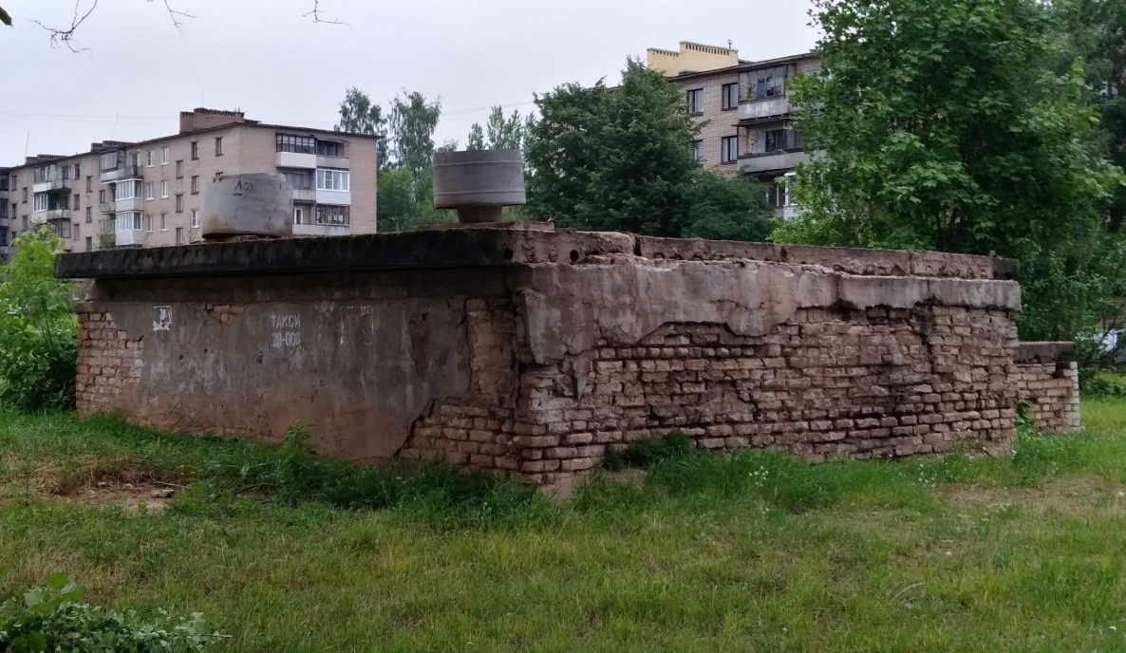
выведены из эксплуатации три неэффективных насосных станции;
реконструирована основная повысительная насосная станция, установленная в расчетном месте на тепловой сети;
в 52 многоквартирных жилых домах города установлены ИТП с автоматическим регулированием подачи тепловой энергии в зависимости от температуры наружного воздуха, с погодным регулированием;
проведена тепловая и гидравлическая наладка тепловой сети, что позволило сократить объём постоянно циркулирующего теплоносителя с 1950 м³/час до 1500 м³/час;

Slide 13
реконструированы и переведены на природный газ 2 угольные котельные в д.Большой Двор и д. Мозолево;
достигнуты все плановые показатели по эффектам от мероприятий, а основной показатель потери тепловой энергии сокращены с 43% до 12%.
Угольная котельная,
д. Большой Двор
Котельная д. Большой Двор,
после перевода на природный газ

Slide 14
Котельная д.Большой Двор
До реконструкции
После реконструкции

Slide 15
Котельная д. Мозолево
До реконструкции
После реконструкции

Slide 16
Хочется отметить, что пройти весь путь от разработки, согласования и подписания до реализации Инвестиционной программы в Концессионном соглашении могут только очень сильные и финансово устойчивые компании с большими техническими знаниями и опытом, готовые вкладывать значительные средства на подготовительном этапе и нести убытки после подписания соглашения, в случаи указанных выше обстоятельств и прочих форс-мажоров.
Наша компания не однократно проходила весь этот путь в городах Ленинградской (г.Сланцы, г.Бокситогорск) и Псковкой (г.Гдов и п.Пушкинские горы) областях.
Мы готовы к сотрудничеству с правительствами и администрациями любого уровня по вопросам заключения Концессионного соглашения в сфере теплоснабжения в любых по численности населения городах от нескольких тысяч до нескольких миллионов.

Slide 17
Спасибо за внимание!

